Slide 1
Sistem Basis Data
OLEH :
DR. YUCKI PRIHADI, SSi, MM, M.KOM

Slide 2
Sistem Basis Data
Definisi Sistem Basis Data
Sistem yang terdiri dari atas kumpulan file (tabel) yang saling berhubungan (dalam sebuah basis data di sebuah sistem komputer) dan sekumpulan program (DBMS) yang memungkinkan beberapa pemakai dan/atau program lain untuk mengakses dan memanipulasi file-file (tabel-tabel) tersebut
Sistem Basis Data adalah sekumpulan subsistem yang terdiri atas basis data dengan para pemakai yang menggunakan basis data secara bersama-sama, personel-personel yang merancang dan mengelola basis data, teknik-teknik untuk merancang dan mengelola basis data, serta sistem komputer untuk mendukungnya

Slide 3
Komponen Sistem Basis Data
Perangkat keras (Hardware)
Sistem Operasi (Operating System)
Basis Data (Database)
Aplikasi Pengelola Basis Data (DBMS)
Pemakai (User)

Slide 4
1. Perangkat Keras
Komputer (satu untuk sistem yang stand alone atau lebih dari satu untuk sistem jaringan)
Memory sekunder (harddisk, tape atau removable disk)
Media/perangkat komunikasi untuk jaringan
2. Sistem Operasi
Sistem Operasi merupakan program yang mengaktifkan/memfungsikan sistem komputer, mengendalikan seluruh sumber daya (resources) dalam komputer dan melakukan operasi-operasi dasar dalam komputer (operasi I/O, pengelolaan file,dan lain lain)
Contoh : MS-DOS, Windows, Linux, Unix

Slide 5
3. Basis Data
4. Sistem Pengelola Basis Data
DBMS menentukan bagaimana data diorganisasi, disimpan, diubah dan diambil kembali
Selain itu diterapkan juga mekanisme pengamanan data, pemakaian data secara bersama, keakuratan/konsistensi data
Yang termasuk DBMS diantaranya :
- MS Access - Sybase
- MS SQL Server - dBase IV
- Oracle - Borland Interbase
- Informix

Slide 6
5. Pemakai
a. Programmer Aplikasi
- Pemakai yang berinteraksi dengan basis data
melalui Data Manipulation Language (DML)
- Menggunakan bahasa pemrograman
b. User Mahir (Casual User)
- Pemakai yang berinteraksi dengan sistem
tanpa menulis modul program
- Menggunakan query (untuk akses data)
dengan bahasa query yang disediakan oleh
suatu DBMS

Slide 7
5. Pemakai
c. User Umum (End User/Naive User)
Pemakai yang tidak berpengalaman, berinteraksi dengan sistem tanpa menulis program, dimana tinggal menjalankan suatu menu yang tersedia
Pemakai yang berinteraksi dengan sistem basis data melalui pemanggilan program aplikasi permanen (executable program)
d. User Khusus (Specialized User)
Pemakai yang menuliskan aplikasi basis data untuk keperluan-keperluan khusus.
Contoh : untuk aplikasi Artificial Intelligence (AI), Sistem Pakar (Expert System), CADS (Computer Aided Design System), Pengolahan Citra, dan lain-lain

Slide 8
5. Pemakai
c. User Umum (End User/Naive User)
Pemakai yang tidak berpengalaman, berinteraksi dengan sistem tanpa menulis program, dimana tinggal menjalankan suatu menu yang tersedia
Pemakai yang berinteraksi dengan sistem basis data melalui pemanggilan program aplikasi permanen (executable program)

Slide 9
Abstraksi Data
Abstraksi data merupakan tingkatan/level dalam bagaimana melihat data dalam sebuah sistem basis data.
Ada 3 level abstraksi data :
Level Fisik (Physical Level) –Internal Level
Level Logik/Konseptual (Conceptual Level)
Level Penampakan (View Level) –External Level

Slide 10
LEVEL FISIK/INTERNAL
Level fisik merupakan level paling rendah yang menggambarkan bagaimana sesungguhnya suatu data disimpan.
Pada level ini representasi dari organisasi data disimpan sebagai teks, angka, atau himpunan bit data. Mengetahui bahwa data disimpan dalam beberapa file/tabel, seperti file pegawai, file keluarga,dll

Slide 11
LEVEL KONSEPTUAL/LOGIKA
Memperhatikan data apa sebenarnya (secara fungsional) disimpan dalam basis data dan hubungannya dengan data yang lainnya.
Level ini menggambarkan data apa yang disimpan dalam database dan hubungan relasi yang terjadi antara data dari keseluruhan database. Pemakai tidak memperdulikan kerumitan dalam struktur level fisik lagi, penggambaran cukup dengan memakai kotak, garis,dan hubungan secukupnya.

Slide 12
LEVEL PANDANGAN PEMAKAI (USER VIEW)/EKSTERNAL
Level abstraksi data tertinggi yang hanya menunjukkan sebagian saja yang dilihat dan dipakai dari keseluruhan database, sesuai dengan kebutuhan pemakai.
bagi user yang menggunakan terasa sebagai satu kesatuan data yang kompak.

Slide 13
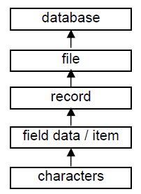
Jenjang data

Slide 14
Characters : merupakan bagian data yang terkecil, dapat berupa karakter numerik, huruf ataupun karakter-karakter khusus (special characters) yang membentuk suatu item data / field.
Field : merepresentasikan suatu atribut dari record yang menunjukkan suatu item dari data, seperti misalnya nama, alamat dan lain sebagainya. Kumpulan dari field membentuk suatu record.

Slide 15
Record : Kumpulan dari field membentuk suatu record. Record menggambarkan suatu unit data individu yang tertentu. Kumpulan dari record membentuk suatu file. Misalnya file personalia, tiap-tiap record dapat mewakili data tiap-tiap karyawan.
File: File terdiri dari record-record yang menggambarkan satu kesatuan data yang sejenis. Misalnya file mata pelajaran berisi data tentang semua mata pelajaran yang ada.

Slide 16
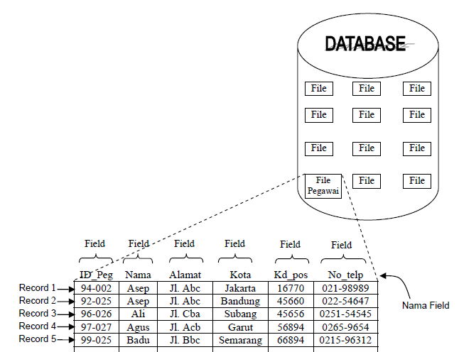
Database : Kumpulan dari file / tabel membentuk suatu database

Slide 17
Tipe File
File Induk (master File)
-file induk acuan (reference master file) : file induk yang recordnya relatif statis, jarang berubah nilainya. Misalnya file daftar gaji, file mata pelajaran.
-file induk dinamik (dynamic master file): file induk yang nilai dari record-recordnya sering berubah atau sering dimutakhirkan (update) sebagai hasil dari suatu transaksi. Misalnya file induk data barang, yang setiap saat harus di up-date bila terjadi transaksi.

Slide 18
File Transaksi (transaction file)
File ini bisa disebut file input; digunakan untuk merekam data hasil dari transaksi yang terjadi. Misalnya file penjualan yang berisi data hasil transaksi penjualan.
File Laporan (Report file)
File ini bisa disebut output file, yaitu file yang berisi informasi yang akan ditampilkan.

Slide 19
File Sejarah (history file)
File ini bisa disebut file arsip (archival file), merupakan file yang berisi data masa lalu yang sudah tidak aktif lagi, tetapi masih disimpan sebagai arsip.
File Pelindung (backup file)
File ini merupakan salinan dari file-file yang masih aktif di dalam database pada suatu saat tertentu. File ini digunakan sebagai pelindung atau cadangan bila file database yang aktif mengalami kerusakan atau hilang.

